Slide 1
Παιχνιδι Σωστο ή λαθοσ
Οδηγίες
Η κάθε διαφάνεια περιέχει 2 εικόνες για τη συμπεριφορά των παιδιών. Μία εικόνα με σωστή συμπεριφορά και μία εικόνα με λάθος συμπεριφορά.
Το παιδί πατά το Enter και εμφανίζεται η πρώτη εικόνα. Του ζητούμε να την περιγράψει. Στη συνέχεια πατά το Enter και εμφανίζεται η δεύτερη εικόνα όπου και πάλι του ζητούμε να μας πει τι βλέπει στην εικόνα. Αν το παιδί δεν έχει λεκτική επικοινωνία τότε μπορούμε να του ζητήσουμε να μας δείξει αυτά περιγράφοντας του εμείς την εικόνα που βλέπουμε.
Ακολούθως του ζητούμε να δείξει ή να πατήσει την εικόνα με τη σωστή συμπεριφορά. Αν τα καταφέρει οδηγούμαστε στην επόμενη διαφάνεια. Αν πατήσει τη λάθος συμπεριφορά με το βελάκι επιστρέφει πίσω και ξαναδοκιμάζει.

Slide 2
ΑΣ ΞΕΚΙΝΗΣΟΥΜΕ
Ηλεκτρα περδικη

Slide 3
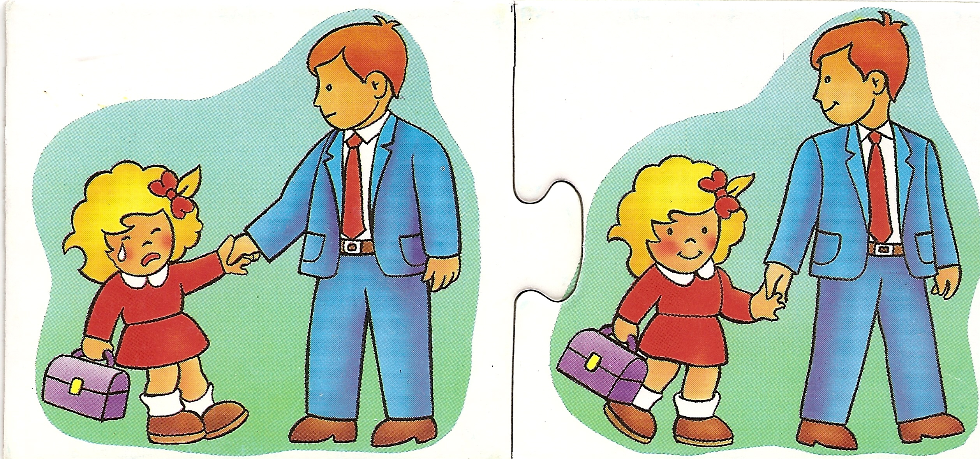

Slide 4
Σωστά!!!!
Συνέχισε

Slide 5
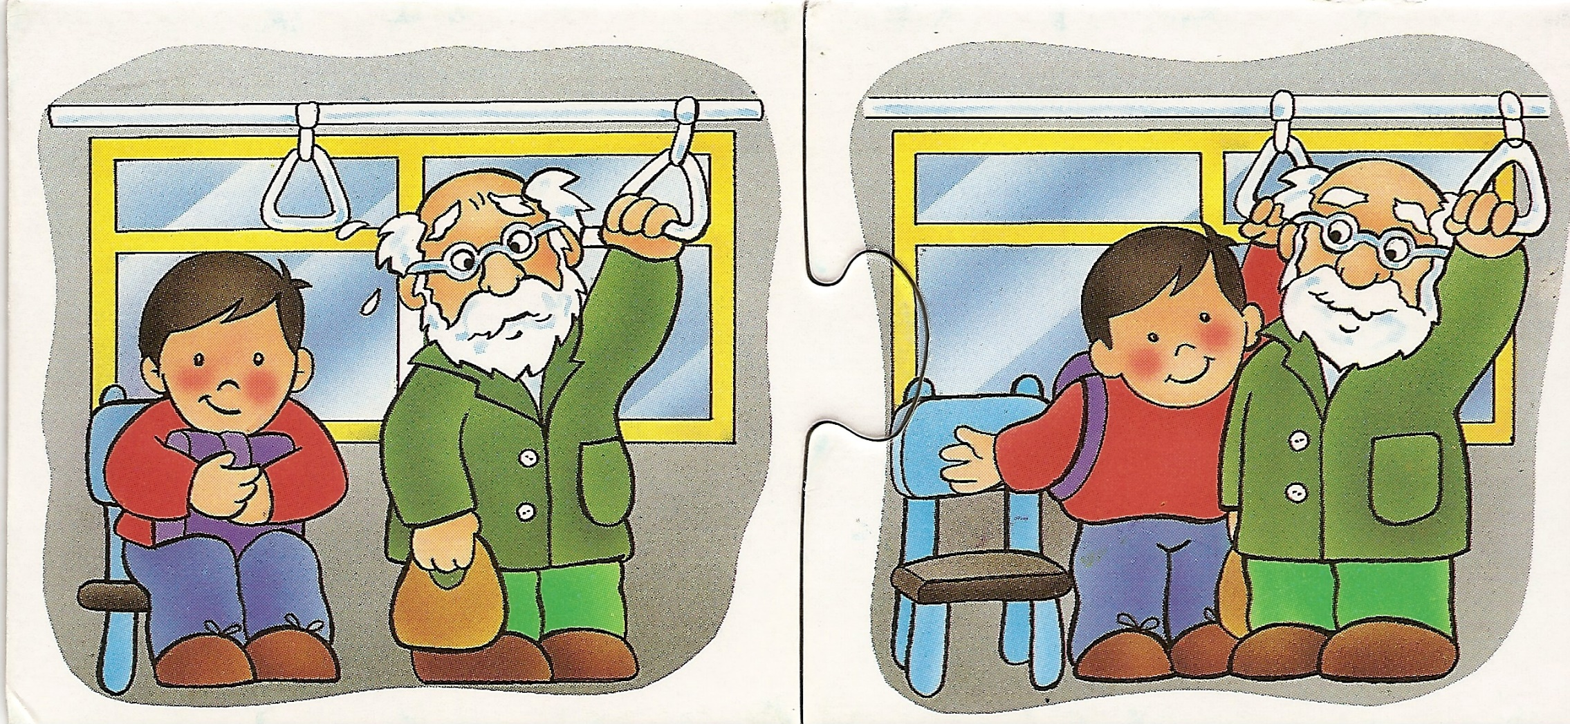

Slide 6
Σωστά!!!!
Συνέχισε

Slide 7
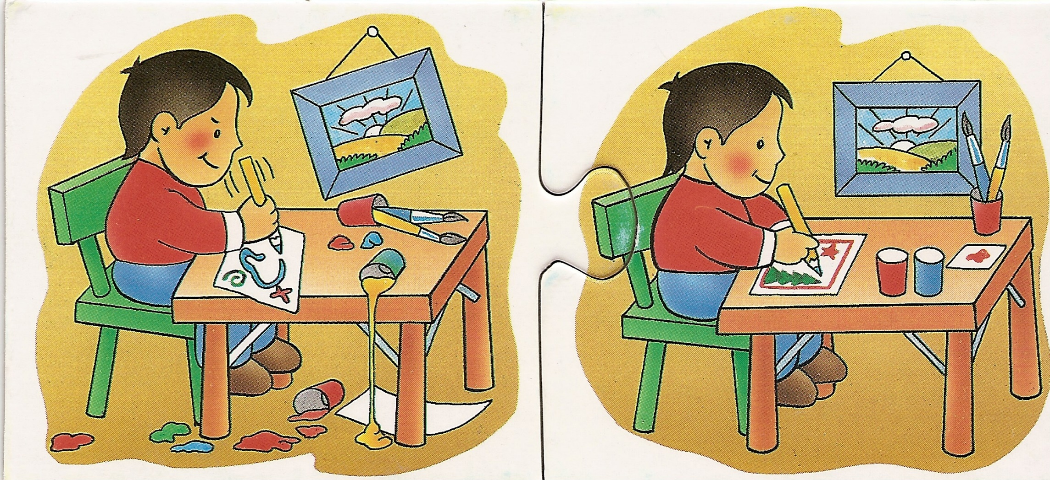

Slide 8
Σωστά!!!!
Συνέχισε

Slide 9
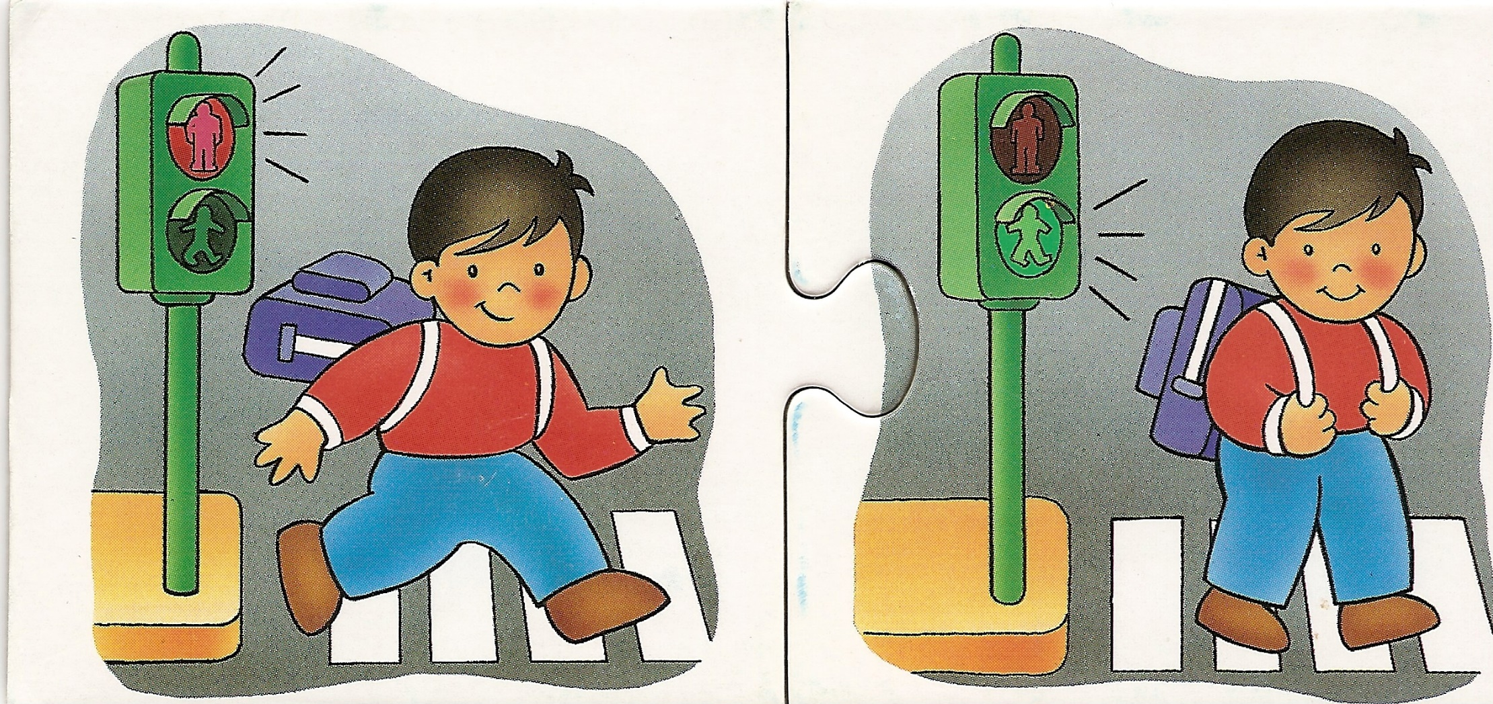

Slide 10
Σωστά!!!!
Συνέχισε

Slide 12
Σωστά!!!!
Συνέχισε

Slide 13
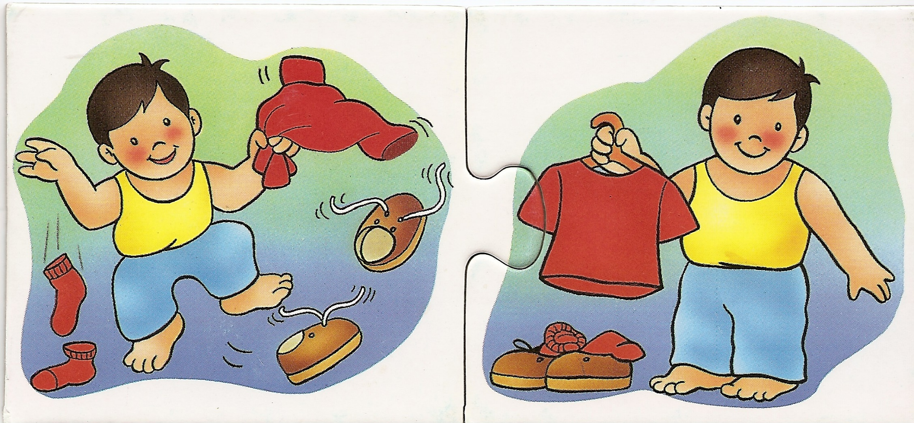

Slide 14
Σωστά!!!!
Συνέχισε

Slide 16
Σωστά!!!!
Συνέχισε

Slide 17
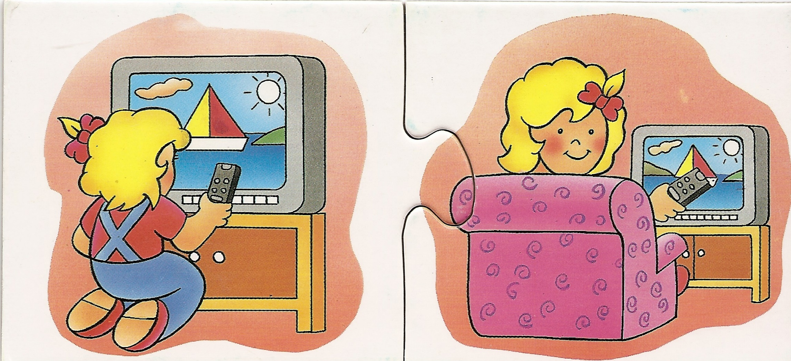

Slide 18
Σωστά!!!!
Συνέχισε

Slide 19
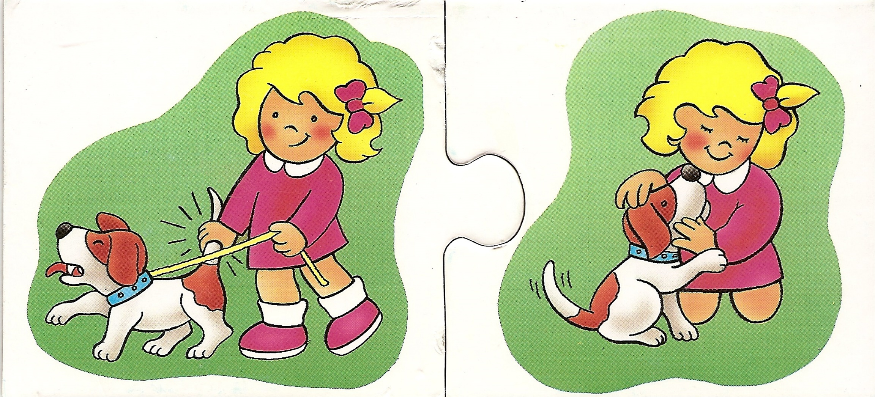

Slide 20
Σωστά!!!!
Συνέχισε

Slide 21
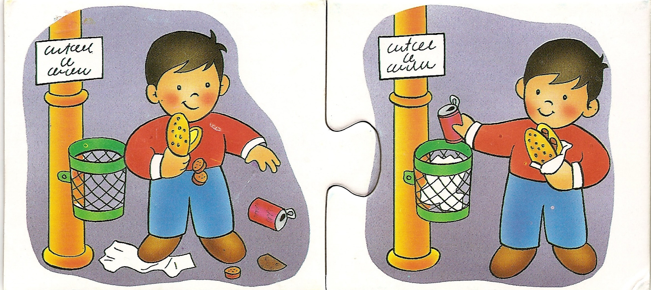

Slide 22
Σωστά!!!!
Συνέχισε

Slide 23
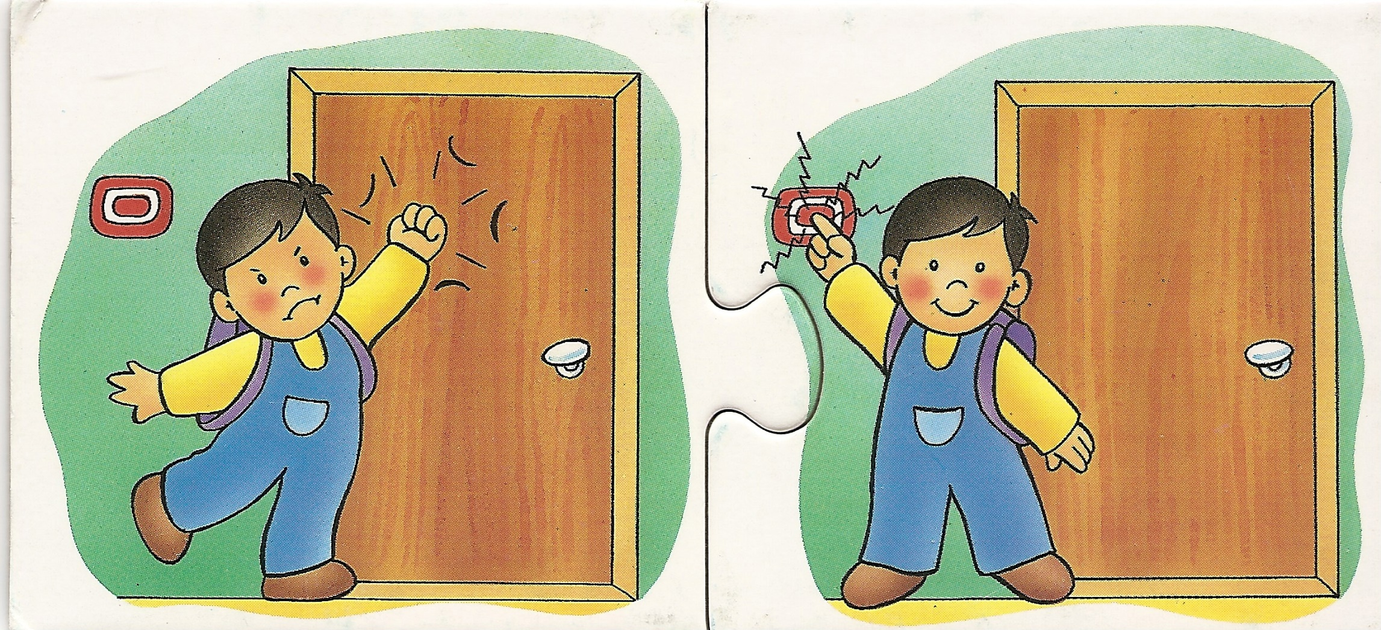

Slide 24
Σωστά!!!!
Συνέχισε

Slide 25
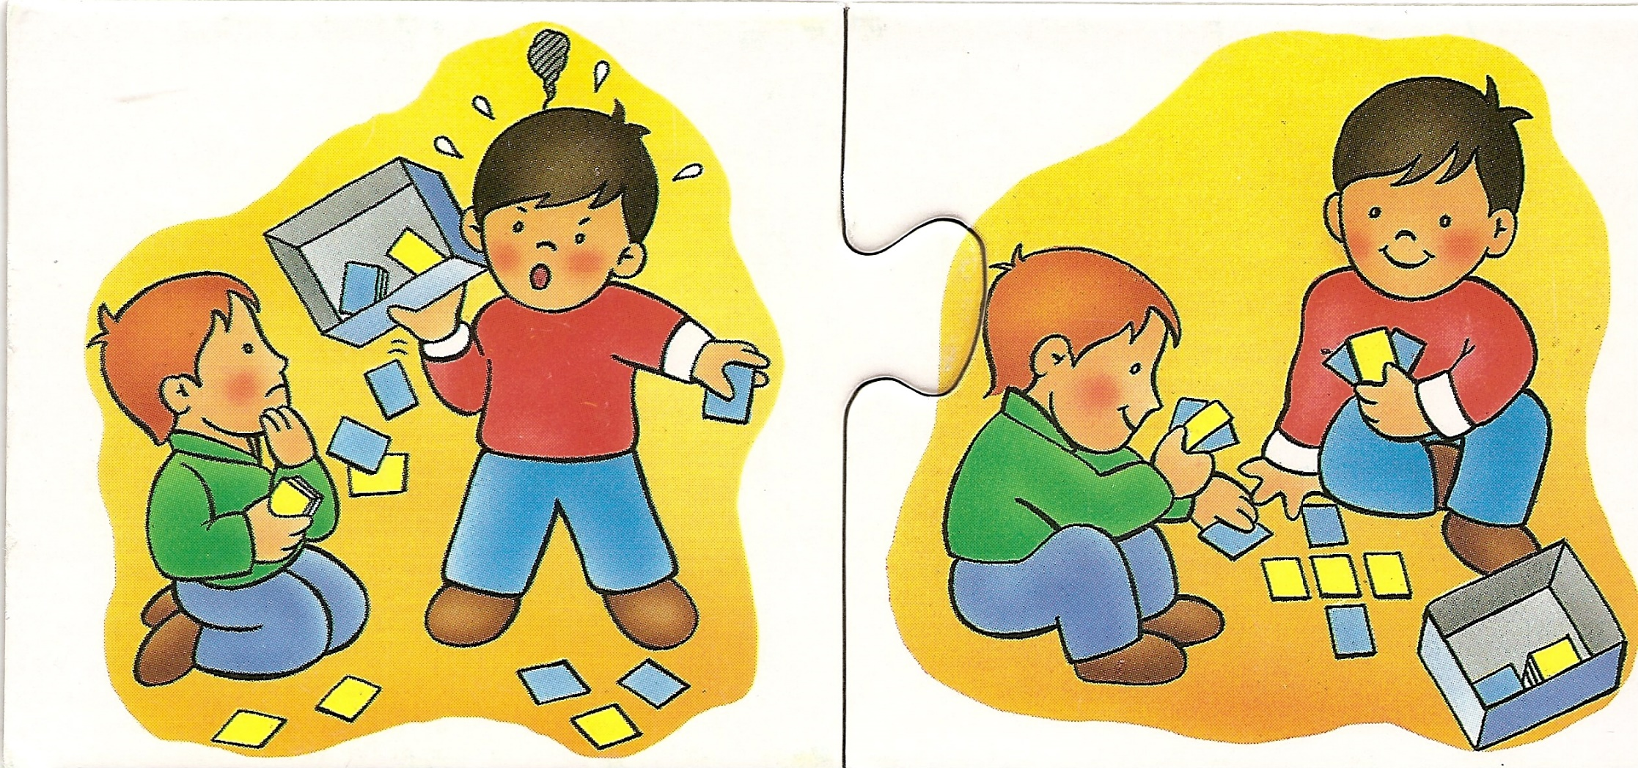

Slide 26
Σωστά!!!!
Μπράβο!!! Ολοκλήρωσες το παιχνίδι

Slide 27
Προσπάθησε ξανά
Επιστροφή

